Slide 1
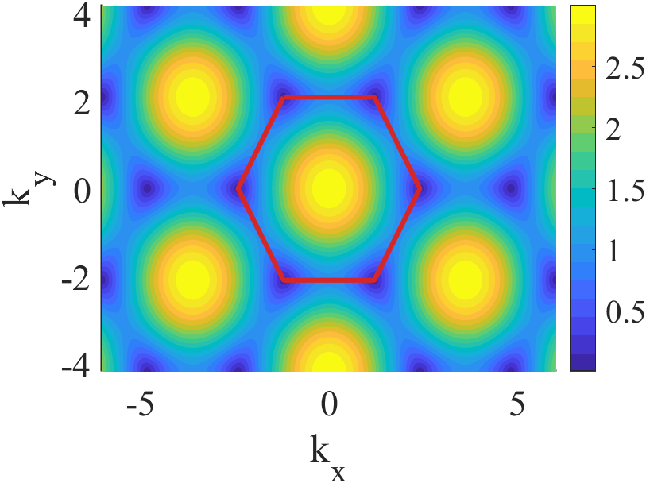

















$$(a)$$
$$a_{2}$$
$$a_{1}$$
$$A$$
$${αt}_{ε}$$
$$t_{ε}$$
$$B$$
$$C$$
$$y$$
$$x$$
$$(b)$$
$$b_{2}$$
$$b_{1}$$
$$p_{y}∕ℏ$$
$$−K$$
$$+K$$
$$p_{x}∕ℏ$$

